Slide 1
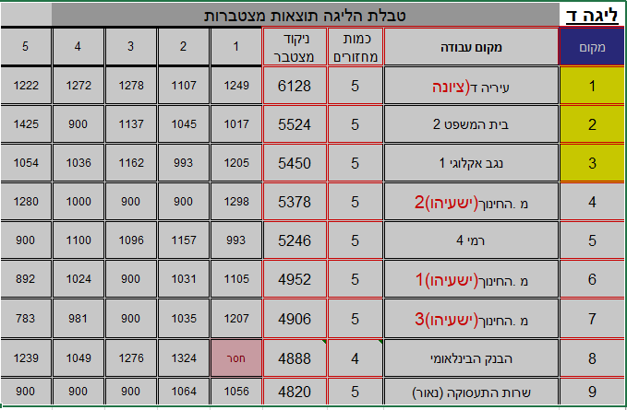
טבלת הליגה מחזור 5

